Slide 1
BAROCCO 1630-1670
VANESSA DE ANGELIS
Il barocco è l’arte della vertigine. Si è letteralmente portati via dall’immaginazione, dall’audacia, dalla bizzarria, dalla ricchezza dei decori, dal delirio permanente, dalla sensualità.
Eugène Müntz
Termine coniato per indicare lo stile in maniera dispregiativa privilegiando la mancanza di ordine e regolarità
Influenza di Michelangelo Buonarotti.
Le caratteristiche fondamentali dell'architettura barocca sono le linee curve, dagli andamenti sinuosi, talvolta con motivi molto complessi, tanto da risultare quasi indecifrabili; inoltre, il forte senso della teatralità spinse l'artista all'esuberanza decorativa, unendo pittura, scultura e stucco nella composizione spaziale e sottolineando il tutto mediante suggestivi giochi di luce ed ombre.

Slide 2
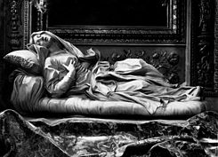
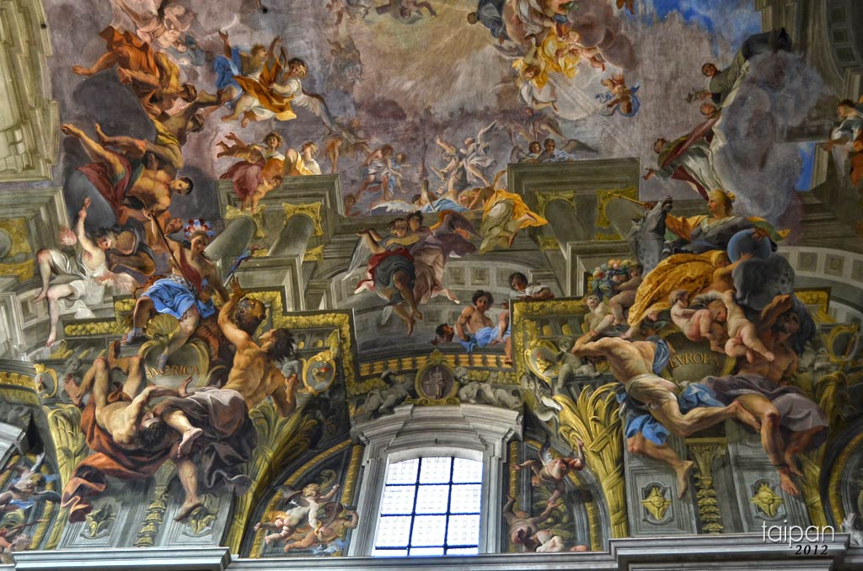
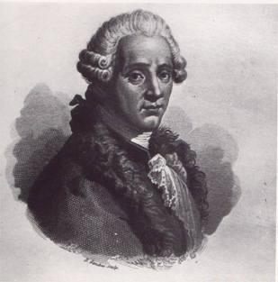
Scultura:
Le statue volevano rappresentare il dramma , la messa in scena.
Beata Ludovica Albertoni
Gian Lorenzo Bernini
I pittori barocchi, grazie alla maestria nell'uso della prospettiva riuscivano ad ampliare gli spazi architettonici creando spazi irreali che univano il cielo e la terra, per esempio il soffitto della chiesa di Sant'Ignazio a Roma dipinto da Andrea Pozzo (foto) nel quale figure reali ondeggiano nell'aria in sospensione tra cielo e terra.
Musica:
La rappresentazione dello stile barocco nella musica avviene verso il melodramma.
Nasce a Firenze ,ed è una rappresentazione teatrale nelle quali i personaggi invece di parlare cantano accompagnati da strumenti musicali.
Cominciarono a distinguersi due generi del melodramma, serio e buffo.
Uno degli esponenti è Niccolò Piccinni.

Slide 3
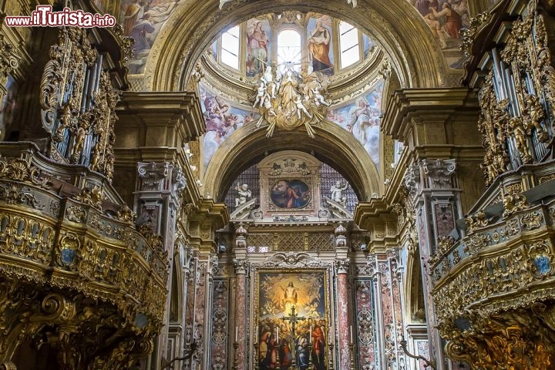
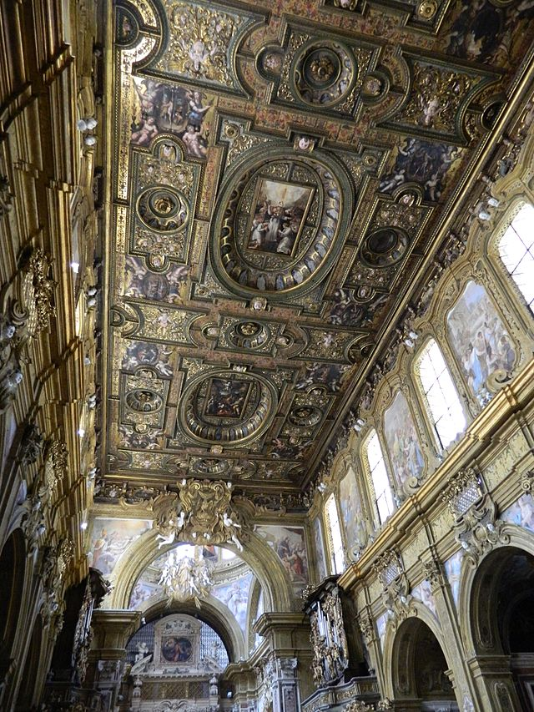
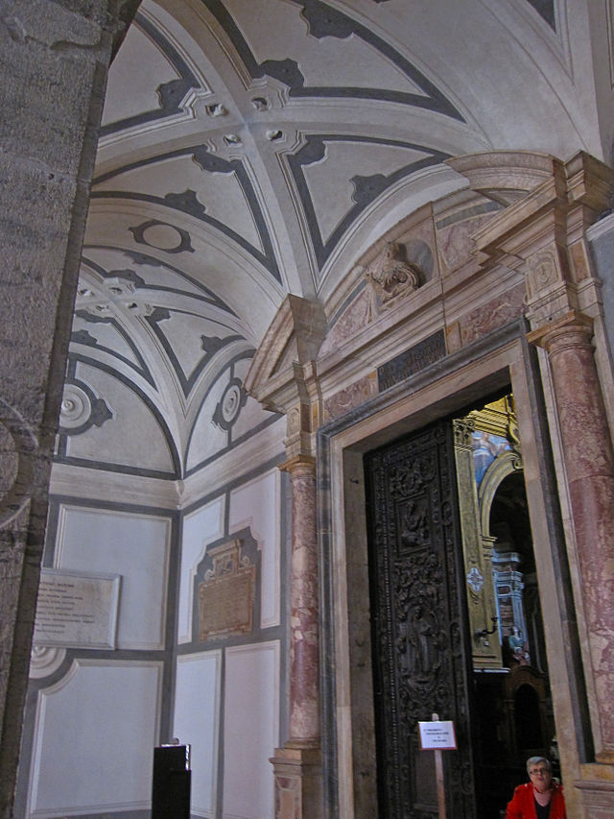
In architettura
Caratteristiche Principali:
Chiese a pianta centrale(croce greca);
Navata Unica;
Volte a botta;
La facciata perde importanza architettonica e acquista quella scenografica;
Chiaroscuri con elementi in piperno, tufo e marmo;
Tutti gli spazi sono riempiti;
Curve complesse a spirali.
Chiesa di San Gregorio Armeno, Napoli.
Giovanni Vincenzo Della Monica e
Giovan Battista Cavagna .

Slide 4
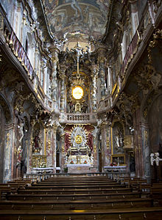
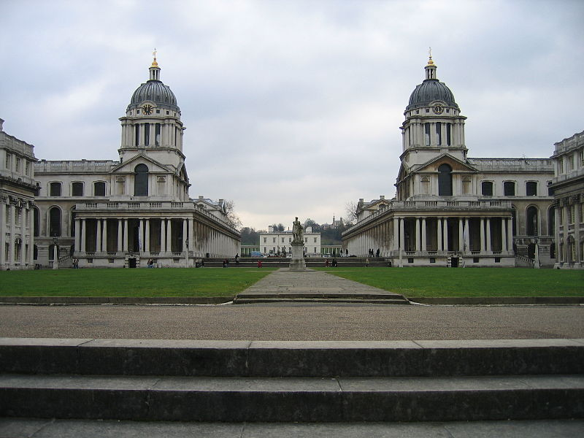
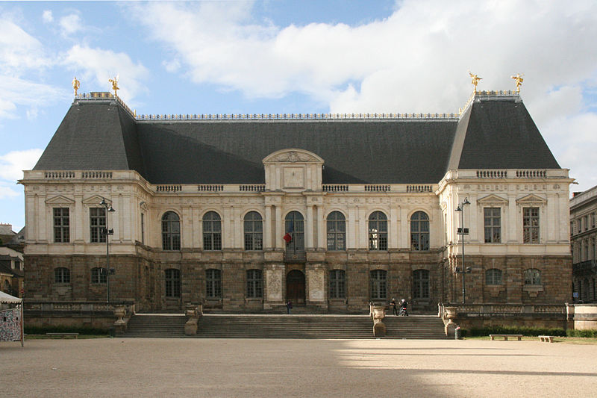
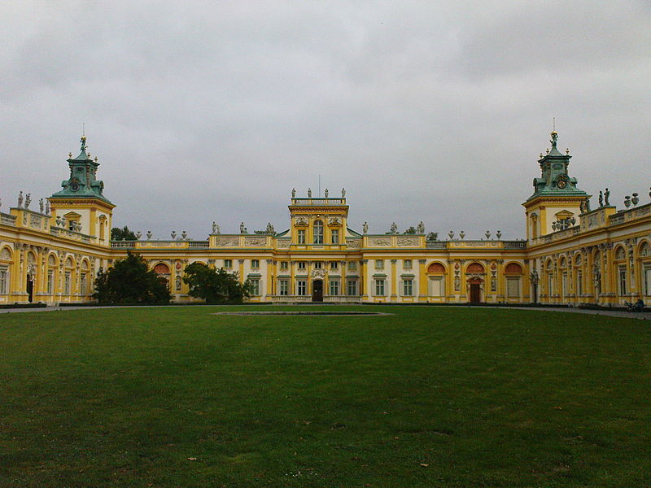
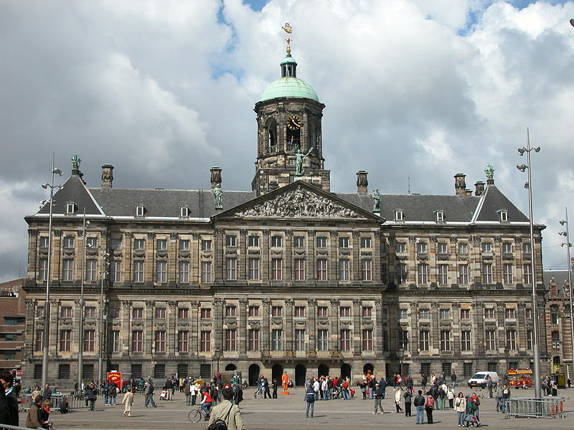
Principali opere nel mondo
Principali Caratteristiche:
Stile aulico, monumentale, drammatico, eccessivo ;
Disegno lineare;
Caratterizzato da sfarzo;
Tende all’eccentrico, al bizzarro
Greenwich Hospital, Londra.
Asamikirche Monaco di Baviera
Palazzo di Giustizia di Rennes
Palazzo di Wilanòw, Varsavia.
Municipio di Amsterdam

Slide 5
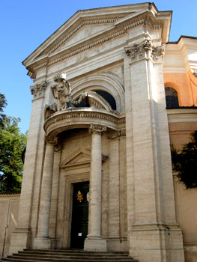
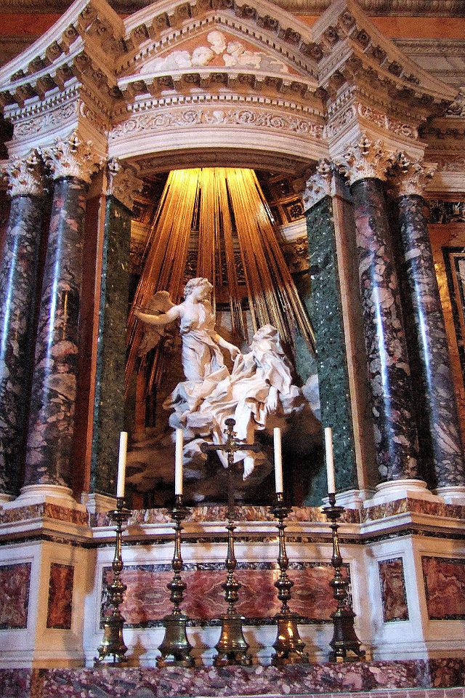
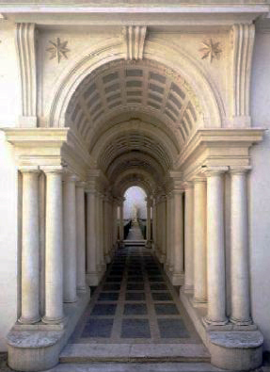
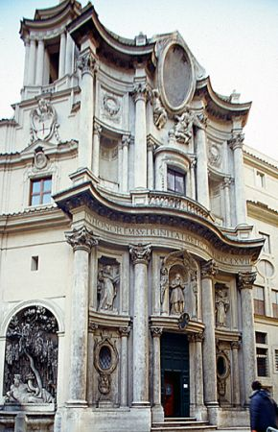
La città culla del Barocco Italiano è Roma
Chiesa di Sant’Andrea al Quirinale ,
Gian Lorenzo Bernini.
Palazzo Spada,
Francesco Borromini.
San Carlo alle quattro fontane,
Francesco Borromini.
Estasi di Santa Teresa, Gian Lorenzo Bernini
Roma è la capitale per eccellenza del Barocco Italiano, infatti è in essa che ritroviamo tutte le caratteristiche in campo scultoreo , pittorico e architettonico.
I maggiori esponenti sono Gian Lorenzo Bernini e Francesco Borromini.
Lo stile di Bernini predilige elementi architettonici più rettilinei vengono sostituiti con quelli più morbidi e sinuosi mentre Borromini preferisce utilizzare la prospettiva per ridurre lo spazio e aumentare la profondità.

Slide 6
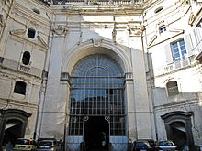
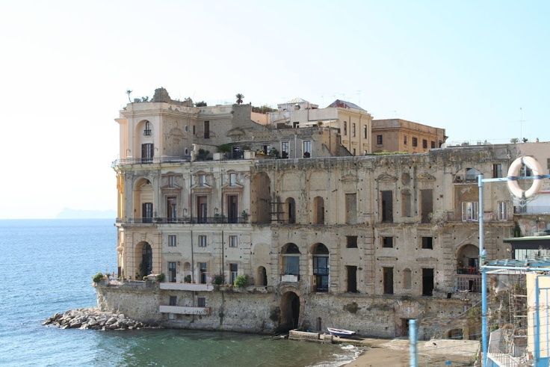
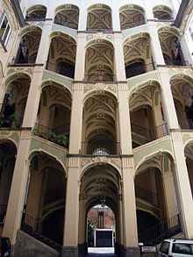
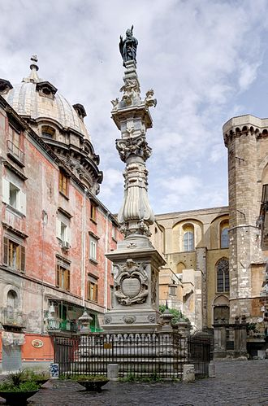
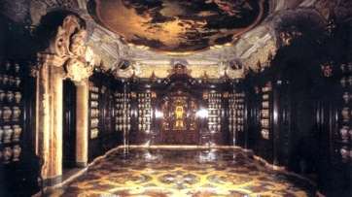
Interno del cortile del Palazzo Serra di Cassano Ferdinando Sanfelice
Palazzo Donn’Anna,
Cosimo Fanzago.
Napoli è riconoscibile per le sue sgargianti decorazioni marmoree e di stucchi che caratterizzano le strutture portanti degli edifici.
Il barocco napoletano è un periodo in cui Napoli conosce la sua valenza artistica in tutti i campi .
Nel campo architettonico ricordiamo Fanzago e Sanfelice.
Scala di Palazzo dello Spagnuolo , Ferdinando Sanfelice.
Farmacia degli Incurabili,Bartolomeo Vecchione
Guglia di San Gennaro Cosimo Fanzago

